Slide 1




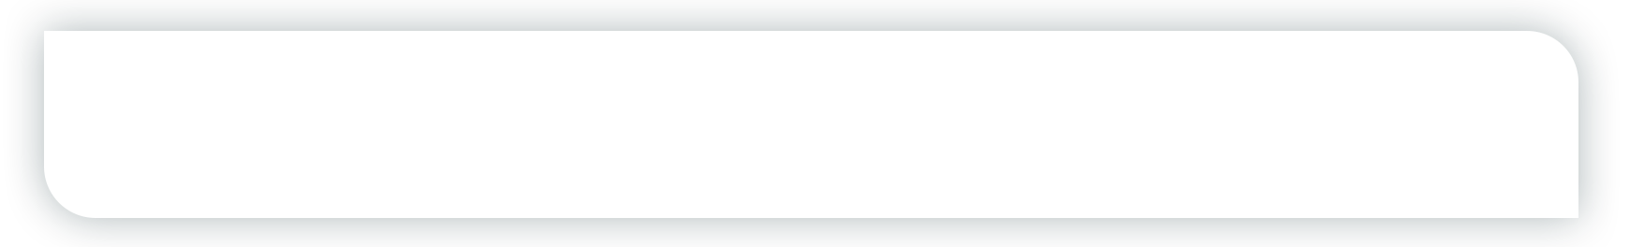
Arquitectura de soluciones- Dirección de innovación
Perfil Transaccional IB
20/11/2024

Slide 2
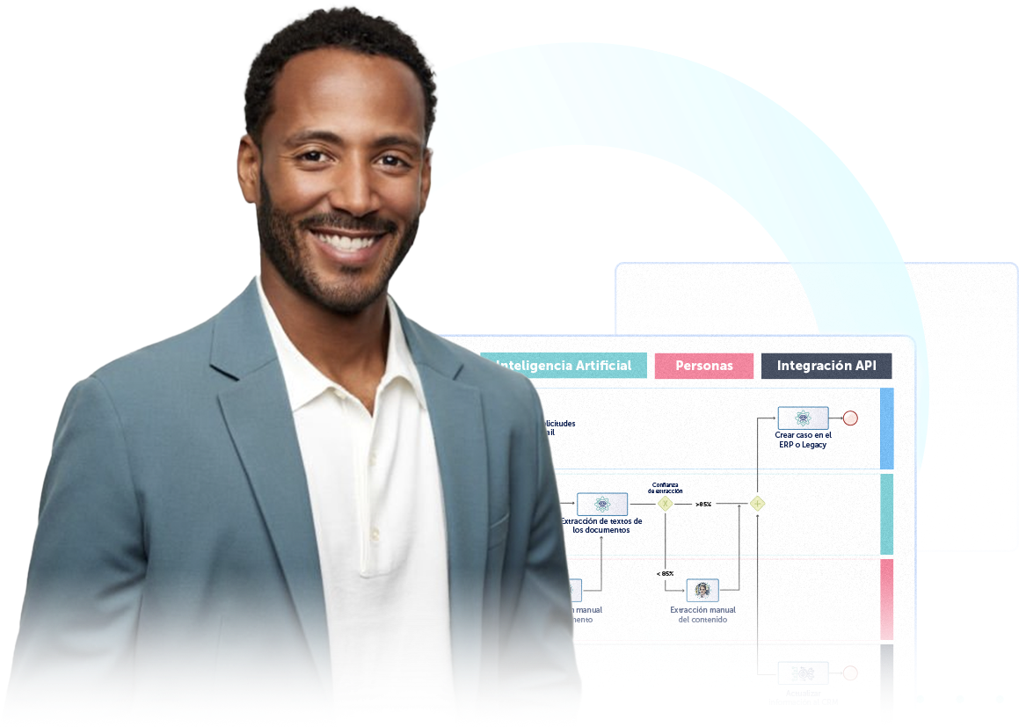


Contexto de la situación actual
Lo que buscamos transformar
Como parte del proceso de Transformación y Optimización de Procesos que se está llevando a cabo en Banco del Caribe, se tiene como objetivo la implementación y automatización del proceso Asignación perfil transaccional IB y el Flujo de creación de usuario de Internet Banking, a través de RPA, que le permita:
Verificar la identidad y la información de los clientes dentro del proceso de pre aprobación, aprobación y asignación transaccional
Gestión de las solicitudes dentro de los ANS especificados para cada etapa.
Agilidad en los procesos de aprobación y asignación basadas en las reglas de negocio mediante, gestión de solicitudes, Notificación y de actualización de datos.

Slide 3





Esquema actual
Tomar Solicitudes pendientes de BackOffice Pre aprobación
Ingresar y validar datos del Cliente en VEO CRM
Realizar llamada para Preguntas de control
Pre-aprobar en Backoffice
Tomar insumo de BackOffice IB Aprobación
Ingresa a Veo CRM y validar Dirección y datos de contacto
Aprobar en Backoffice
Tomar insumo de BackOffice IB asignación
Validar Tipo de rango
Asignar en Backoffice
Notificar actualización datos
Escalamiento de Rango 3
Notificar paso a Sucursal
Validación de datos de solicitudes desde la etapa de pre aprobación, ya sea para declinar la solicitud o generar actualización de datos.
Notificación oportuna de los puntos de control y escalamientos a los oficiales del proceso.
Unificar el proceso de Perfil Transaccional y validación a través de reportes de gestión.
Oportunidades

Slide 4






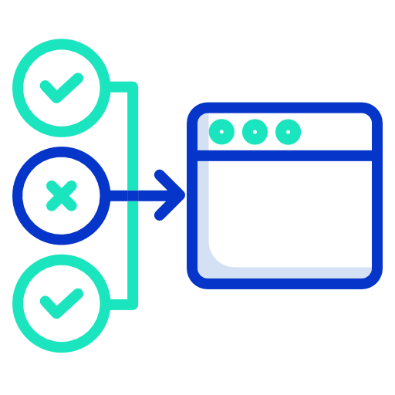

Esquema de Automatización
Aplicación de solicitudes
Consulta de solicitudes
Pre-aprobación
Consultar VeoCRM
Comprobar datos solicitud
Validar declinación o actualizar datos
Ingresar Backoffice
Clasificar Solicitudes
Validar tipo de solicitud
Aprobación
Consolidar Solicitudes DB
Consultar Base de solicitudes
Validar Pendientes actualización de datos
Aprobar o declinar
Notificar
Actualizar Base de solicitudes
Consultar Perfiles Backoffice
Asignación
Validar tipo de asignación
Asignar o declinar
Tiempo estimado del robot: +/- 3-4 Min por solicitud. Tiempo de ejecución robot: 24*7
Atención oportuna a más del 95% de las solicitudes radicadas sobre los ANS de respuesta en cada etapa.
Aseguramiento de la calidad en la extracción y manipulación de la información, además la notificación oportuna de casos atípicos.
Disminución de la carga operativa para las áreas impactadas.
Escalamiento de la solución a demanda con base en la infraestructura
Se contempla:
Recepción de la solicitud en BackOffice IB
Validación de la identidad del cliente en VEO CRM
Validar en primera instancia la pre aprobación del Perfil BackOffice IB
Notificación al cliente para paso a sucursal
Aprobación o declinación del Perfil BackOffice IB
Solicitud de actualización de datos a canales digitales
Asignación de Rango para transaccional en BackOffice IB
Beneficios
Alcance

Slide 5



Análisis de selección de la herramienta RPA.
Automation Anywhere
Power Automate
Beneficios
Beneficios
01
Centralización a través de Control Room en Nube.
Uso de Bot Insight.
Manejo eficiente de Secretos desde el Control Room.
01
Conectores directos con interacción a múltiples servicios de Microsoft
Interacción con Apps de Microsoft y la Suite de Office 365.
Uso de Picture and Picture permite despliegue en la misma máquina del usuario.
Oportunidades de mejora
Oportunidades de mejora
02
02
Generación de aplicaciones en azure para conectividad con Suites de servicios de Office 365.
Es necesario desplegar servicios de Key vault en azure para el manejo de secretos.
Consumo de licencia por uso, Costo por ejecución y servicios utilizados durante el proceso del bot.
Tener en cuenta la infraestructura actual del banco y el licenciamiento necesario para implementar la solución.

Slide 6




Alcance del proyecto de automatización
Automatizar mediante RPA y Automation Anywhere, la asignación perfil transaccional IB y el Flujo de creación de usuario de Internet Banking desde la implementación de un sistema automatizado por etapas hasta la actualización de las solicitudes de creación en backoffice y la base de información, así como sus respectivas notificaciones basadas en reglas y reportes de gestión a los interesados. Teniendo en cuenta la operatividad de las preguntas de validación mediante comunicación con el cliente esta actividad dentro del circuito de pre-aprobación no se tendrá en cuenta mediante la automatización y debe ser realizada por el oficial de canales digitales, se propone la implementación de indicadores de proceso y negocio mediante el bot Insight de automation anywhere para visualizar información relevante según la necesidad del caso de negocio, la solución automatizada se prevé escalable para que su función se pueda escalar a 5X o más dependiendo la cantidad de solicitudes y la infraestructura disponible dentro de Banco Caribe.
Eficiencia Operativa
Tiempo promedio Actual en todas las etapas | 9 minutos
Tiempo Esperado (Teórico) (2) | 3-4 minutos
No. de Personas | 3
Características
Cantidad de Pasos (1) | 118
No. de Aplicativos | 3
Reglas de Negocio | 9
1.La cantidad de pasos se toma a nivel de automatización
Tipo de Asistente | Compartir Licencia
Desatendido | No
2.El tiempo estimado puede variar según la interacción con los aplicativos y el alcance del proceso.

Slide 7
Requisitos Mínimos de Infraestructura Hardware
Requisito | Descripción | Cantidad | Observación
Máquinas (Físicas o Virtuales) Acceso a VPN | Sistema Operativo: Windows 10 Profesional o Empresarial Procesador: Intel Core i5 2.6 GHz con 4 núcleos múltiples o superior (x64). Memoria RAM: 4Gb o 8 GB. Disco Duro: 40 a 50 GB o dependiendo del almacenamiento de información es recomendable 500 GB o 1000 GB. | 1 | * Una máquina por desarrollador * Si el desarrollo se realizará en simultáneo se requiere que por cada desarrollador exista una máquina. (tener en cuenta la observación para licenciamiento). *Se requiere una máquina para despliegue productivo ya sea fisica o virtual * El bot ejecutado puede ser compartido por varios procesos. La cantidad estará sujeta a los tiempos de ejecución y volumetría. * Si se requiere trabajo simultáneo entre desarrollo y QA es necesario tener una máquina adicional. * Las máquinas se deben mantener durante todo el proyecto para los ambientes de desarrollo. (Esto por si se requiere realizar ajustes). * Las máquinas se pueden compartir para los ambientes de laboratorio y producción. * Los ambientes de pruebas debe ser igual al de producción * Si no hay ambiente de pruebas y el desarrollo se debe hacer en el ambiente de producción, este debe ser flexible para permitir eliminar los registros procesados como prueba para no interferir en los datos reales del proceso.
*Requerimientos pueden variar o refinarse durante la definición de Diseño Técnico y volumetría de proceso.

Slide 8
Requisitos Mínimos de Infraestructura Licenciamiento Automation Anywhere para automatización
Requisito | Descripción | Cantidad | Observación
Creator | Esta licencia se usa para el desarrollo de los bots y es única por usuario | 1 | "Una máquina por desarrollador Trabajo en simultáneo se requiere # de máquinas por # de desarrollado"
Runner | Esta licencia es utilizada para la ejecución de los bots, puede ser usada por varios procesos, dependiendo del tiempo de funcionamiento y volumetría de cada uno. | 1 | El uso de runner dependerá del tiempo de ejecución de la máquina, puede ser compartido con =/= procesos A hoy solo se tienen 2 runners
Bot Insight | Se usa para reporteria del funcionamiento de los bots | 1 | Se implementa para la visualización de indicadores de proceso y negocio mediante el BI de automation Anywhere.
*Requerimientos pueden variar o refinarse durante la definición de Diseño Técnico

Slide 9
Requisitos Mínimos de Infraestructura Licenciamiento Power Automate para automatización
Requisito | Descripción | Cantidad | Observación
Microsoft Office 365 E3 | Esta licencia permite el licenciamiento de Office 365 | 2 | Cada usuario involucrado en el proceso debe contar con la licencia E3, para este caso se requiere una licencia para desarrollo y una licencia para ejecutar y orquestar el bot
Power Automate Premium | Esta licencia se usa para el desarrollo de los bots y es única por usuario | 1 | "Una máquina por desarrollador Trabajo en simultáneo se requiere # de máquinas por # de desarrollado"
Power Automate Process | Esta licencia es utilizada para la ejecución de los bots, puede ser usada por varios procesos, dependiendo del tiempo de funcionamiento y volumetría, únicamente incluye un bot desatendido. | 1 | El uso de power automate process dependerá del tiempo de ejecución de la máquina, puede ser compartido con =/= procesos
*Requerimientos pueden variar o refinarse durante la definición de Diseño Técnico

Slide 10
Requisitos Mínimos de Infraestructura Software
Requisito | Descripción | Cantidad | Observación
VeoCRM | Se debe contar con usuario para el acceso a los perfiles de consulta | 1 | Usuarios únicos para ingreso al aplicativo. Si el aplicativo no es multisesión y se realizarán desarrollos en simultáneo se requiere 1 usuario por cada desarrollador. Se debe contar con usuarios/roles que tengan la capacidad de consultar y registrar información en los diferentes aplicativos. Validar en primera instancia conexionas mediante API o BD
BackOffice | Se debe contar con usuario de Backoffice con permiso a los perfiles mencionados en la propuesta. | 1 | Usuarios únicos para ingreso al aplicativo. Si el aplicativo no es multisesión y se realizarán desarrollos en simultáneo se requiere 1 usuario por cada desarrollador. Se debe contar con usuarios/roles que tengan la capacidad de consultar y registrar información en los diferentes aplicativos. Validar en primera instancia conexiones mediante API o BD
Base de datos | Base de datos única para el registro y administración de los datos extraídos a lo largo del proceso. |  | Fundamental para aumentar la eficiencia, escalabilidad y gestión adecuada de los datos involucrados en los procesos automatizados. También garantiza la seguridad, persistencia y manejo adecuado de los datos.
Python | Considerar el uso de Python y sus librerías en el eventual caso que el desarrollo así lo requiera. |  | Python es una herramienta poderosa en el desarrollo de proyectos de RPA debido a su simplicidad, amplia gama de bibliotecas, capacidad de integración con otros sistemas y su potencial para manejar tanto tareas simples como complejas. Su uso permite crear soluciones de automatización flexibles, escalables y eficientes que pueden evolucionar junto con las necesidades del negocio.
*Requerimientos pueden variar o refinarse durante la definición de Diseño Técnico

Slide 11
Matriz de riesgo del
proyecto
ALTO - Inaceptable por alta probabilidad de interrupción del proyecto
Riesgo | Impacto | Estrategia de Mitigación
Diferencias en la información entre las solicitudes de Backoffice y la información presente en la base de VeoCRM lo cual impacta el proceso de aprobación ya que requiere un proceso de actualización de datos. | Rechazo de la solicitud en aprobación por información no concluyente y declinamiento de la misma por reglas de negocio | Se debe definir un flujo estándar para la validación de solicitudes en actualización de datos y los tiempos de espera para este proceso y retomar las solicitudes pendientes por esta casuística.
Falta de una estructura definida para los correos de excepciones y notificaciones durante la fase de levantamiento funcional y construcción de las Historias de Usuario (HU) puede resultar en la generación de notificaciones ineficaces o inconsistentes, dificultando la gestión de errores y la comunicación con los usuarios. | Notificaciones de error poco claras o incompletas, lo que puede generar confusión o demoras en la resolución de problemas. Reprocesos en los ajustes de notificaciones. | Definir de manera detallada la estructura y el contenido de los correos de excepciones durante la fase de levantamiento funcional, garantizando que incluyan información relevante
La interacción humana en relación a las preguntas de control en la etapa de pre aprobación generan una interrupción en la cual se necesita de una intervención humana así mismo con la actualización de datos. | Dependencia en la pre aprobacion y actualizacion de datos para las solicitudes, lo cual impactaría los tiempos de cumplimiento de las etapas de pre aprobación y aprobación. | Notificaciones efectivas al oficial de canales digitales para la aplicación de estos procesos manuales.
El uso de OneDrive para el almacenamiento de archivos puede generar altos tiempos de sincronización, lo que impacta negativamente la ejecución del bot, satura el almacenamiento y afecta el rendimiento de las máquinas. | Retrasos e impacto en la ejecución del bot debido a tiempos prolongados de sincronización. Degradación en el rendimiento de la máquina, afectando la eficiencia general de los procesos ejecutados por el bot. | Evaluar alternativas de almacenamiento que ofrecen mejor rendimiento o configuraciones específicas para optimizar la sincronización. Monitorear el uso de almacenamiento y el rendimiento de las máquinas de manera continua para detectar posibles impactos en la ejecución del bot

Slide 12
Matriz de riesgo del
proyecto
ALTO - Inaceptable por alta probabilidad de interrupción del proyecto
Riesgo | Impacto | Estrategia de Mitigación
Cambios continuos en la interfaz de los aplicativos Backoffice o VeoCRM que pueden afectar la funcionalidad del bot durante la interacción a través del front, generando posibles interrupciones en la funcionalidad del bot. | Fallos en la automatización, mayor carga operativa, retrasos en tiempos de respuesta,ajustes recurrentes al bot, que pueden impactar alcance del proyecto. | Establecer acuerdos con el equipo encargado del aplicativo para notificar y documentar con antelación cualquier cambio en la interfaz previo al inicio del proyecto. o permitir la conexion por API o Apuntamiento a la DB
Diferencias entre los ambientes de desarrollo y producción de los aplicativos Backoffice o VeoCRM , que podrían generar inconsistencias en el desempeño del bot y errores no previstos al migrar la automatización al ambiente de producción. | Las inconsistencias entre los ambientes pueden provocar fallos en la automatización, retrasos en la implementación, mayor esfuerzo en pruebas y ajustes, y posibles interrupciones en los procesos productivos, impactando la confiabilidad de la automatización y los tiempos de entrega. | Garantizar por parte de Banco Caribe que los ambientes de desarrollo, pruebas , y producción sean 100% homogéneos a nivel de back y de front. Planificar ajustes rápidos durante el despliegue para resolver posibles discrepancias detectadas. *En caso de que se presenten diferencias se deben realizar ajustes a nivel productivo lo cual no se encuentra dentro del alcance del proyecto.
Inconsistencias en las versiones de los paquetes, Python o cualquier tipo de aplicación entre las máquinas de desarrollo y las productivas, lo que podría generar problemas de compatibilidad y fallos en la ejecución del sistema. | Fallos en la ejecución de procesos debido a diferencias de versiones, lo que puede generar errores no previstos en el entorno de producción. | Utilizar el mismo instalador o conjunto de configuraciones para todas las máquinas, garantizando la coherencia en las versiones de paquetes, Python y aplicaciones entre los entornos de desarrollo y producción.

Slide 13
Matriz de riesgo del
proyecto
ALTO - Inaceptable por alta probabilidad de interrupción del proyecto
Riesgo | Impacto | Estrategia de mitigación
Falta de compromiso del equipo de proyecto con el cumplimiento de las actividades definidas. | Impediría cumplir con el cronograma planteado inicialmente | Seguimiento sobre cronograma preestablecido de actividades.
No contar con la disponibilidad de máquinas, infraestructura y licenciamiento requeridos. | Impediría cumplir con el cronograma planteado inicialmente | Identificar los recursos claves requeridos y mantenerlos disponibles
Cambio en el personal por incapacidad, vacaciones o rotación de personal. | Impediría cumplir con el cronograma planteado inicialmente | Incluir back up por rol en los equipos de proyecto Socializar de manera adecuada el acta de inicio del proyecto y el cronograma definido.
Los requerimientos son continuamente cambiantes por parte del cliente | Generar control de cambios y no cumplimiento en los tiempos iniciales pactados en el proyecto. | Plasmar y exponer los requerimientos de manera efectiva en las actas de reunión, acta de inicio y alcance del proyecto.
La documentación y/o procesos entregados no tienen la calidad esperada o son insuficientes | Aumento en los tiempos y costos del proyecto | Definir e informar con claridad las criterios para la documentación que se requiere
Ausencia de un recurso técnico que dé soporte a las actividades y/o aplicativos del cliente. | Impediría cumplir con el cronograma planteado inicialmente | Identificar los recursos claves requeridos y mantenerlos actualizados y disponibles.

Slide 14





Cronograma de trabajo esquema general
ETAPAS |  |  | Documentación* |  | Mes 1 |  |  |  | Mes 2
 |  |  | S1 | S2 | S1 | S2 | S3 | S4 | S5 | S6 | S7 | S8
Análisis
Aprobación Doc.
Diseño Técnico
Aprobación DT.
Desarrollo y Test unitario
QA
Paso a producción
* El tiempo invertido en esta etapa dependerá de la disponibilidad del usuario, complejidad del proceso y acceso a la información insumo.
* Alistamiento de insumos para inicio de desarrollo.

Slide 15



Esfuerzo de proyecto Banco Caribe
03
Fase 3
Desarrollo e implementación
01
Fase 1
Planning e inicio de proyecto
Ingeniero Funcional 4 horas
Líder Técnico 4 horas
Arquitecto 8 horas
Equipo de desarrollo
Desarrollo: 310 horas
Líder técnico: 32 horas
02
Levantamiento y diseño
Certificación
Ingeniero Funcional 72 horas
Líder Técnico 8 horas
Arquitecto 8 horas
QA- 44 horas
Producción
Gerente de proyecto
Líder Técnico

Slide 16

Consideraciones relevantes
Ejecución
Tiempo de desarrollo de la solución debe ser de 2 a 3 meses
Levantamiento de información
Se levantarán HU y la documentación pertinente para el proceso, para lo cual es necesario sesiones de entendimiento del proceso, en evaluación a todas las casuísticas posibles
Implementación de etapas y documentación en
Fase de Diseño
Fase de implementación

